Slide 1
Криптографический шифратор
Выполнил:
Строганов Пётр

Slide 2
Цели и задачи
Создать проект с графическим интерфейсом, в котором можно зашифровывать, дешифровывать, хэшировать, дехэшировать сообщения.
Работать с цифровыми подписями, а также покдлючить к проекту базу данных

Slide 3
Использованные технологии
Библиотеки : PyQt6 – для работы программы в окне. io, sys – для стабильной работы программы в окне. cryptography – для работы некоторых методов шифрования. binascii, hashlib - для хэширования сообщений.

Slide 4
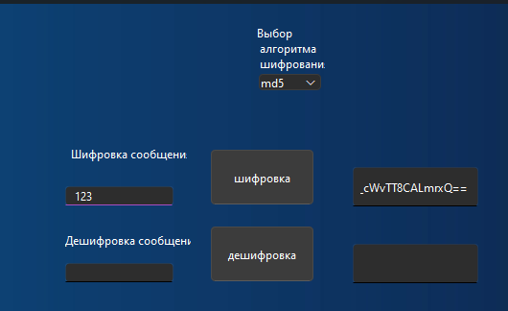
Пример работы
На этом примере видно исходное сообщение, и оно же, но в зашифрованном виде

Slide 5
Заключение
В заключение, наш проект демонстрирует функциональный и надежный криптографический шифратор, способный обеспечить конфиденциальность данных с использованием современных алгоритмов шифрования. Мы успешно реализовали шифрование, дешифрование, выбор алгоритмов шифрования, работу с цифровыми подписями и базу данных.

Slide 6
Ссылки на исходный код
https://github.com/PetrStroganov/cryptography

